Slide 1

Tema 4: Subsistema de E/S
Unidad 3:
Sincronización por consulta de estado / interrupciones

Slide 2
E/S por consulta de estado
(o polling)
inicio
Los interfaces de E/S tienen un bit de estado
que indica si el periférico está preparado para la transferencia
La CPU debe
consultar periódicamente ese bit
transmitir cuando esté activo
¿quiere algo A?
servicio
para A
sí
no
¿quiere algo B?
sí
servicio
para B
no
¿quiere algo C?
sí
servicio
para C
no
Periférico A
CPU
Periférico B
programa principal
Periférico C

Slide 3
E/S por consulta de estado
CPU
Bus de datos
Bus de direcciones
Bus de control
...
s
registro de
estado/control
registro
de datos
bit de
estado
Interfaz de E/S
Dispositivo de E/S

Slide 4

E/S por consulta de estado
Inconvenientes
La CPU no sabe cuándo el periférico estará preparado para enviar o recibir datos
Lo consulta continuamente
Mientras realiza consultas, la CPU no realiza otro trabajo
El periférico puede estar preparado, y sin embargo debe esperar al próximo período de consulta

Slide 5
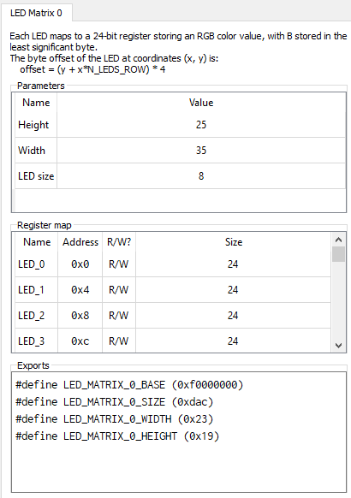
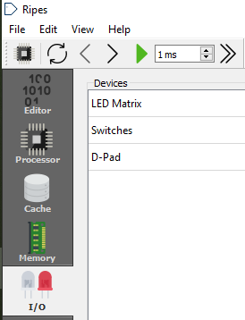

E/S por consulta de estado
Simulador Ripes
Máximo de 256x256 píxeles

Slide 6
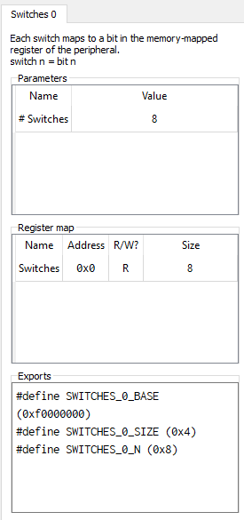
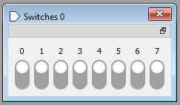
E/S por consulta de estado
Simulador Ripes
Máximo de 32 conmutadores

Slide 7
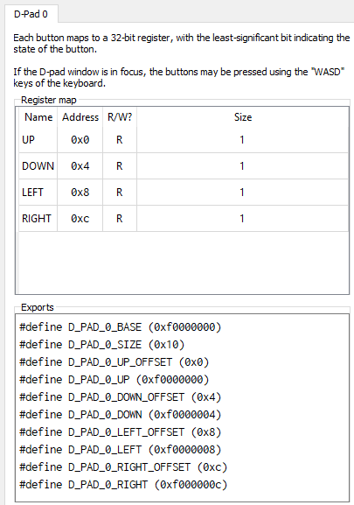
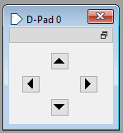
E/S por consulta de estado
Simulador Ripes

Slide 8
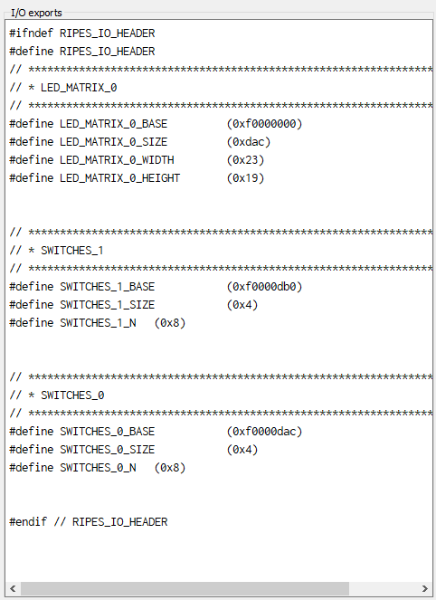
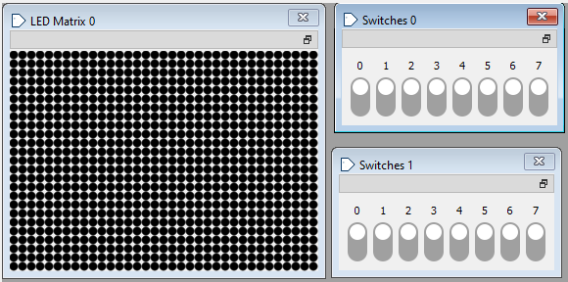
E/S por consulta de estado
Simulador Ripes

Slide 9
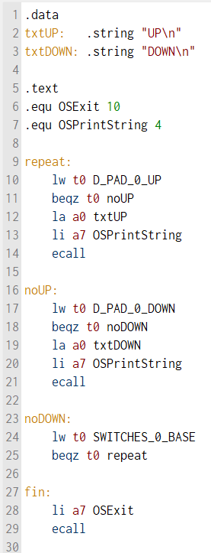
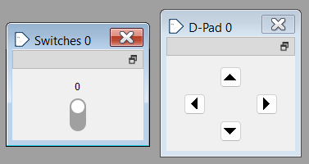
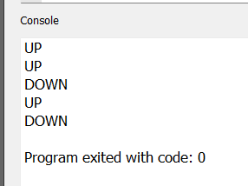
E/S por consulta de estado
Ejemplo
Escribir un programa que
Mientras un conmutador esté desactivado
Compruebe e imprima en pantalla el estado del cursor
Notes:
.text
li a0,LED_MATRIX_0_BASE
li s0,0xff0000 # rojo en RGB
sondeo:
lw s1,SWITCHES_0_BASE
andi s1,s1,0x4
beqz s1,sondeo
lw s2,SWITCHES_1_BASE
pinto:
beqz s2,fin
sw s0,0(a0)
addi a0,a0,4
addi s2,s2,-1
j pinto
fin:
li a7,10
ecall

Slide 10
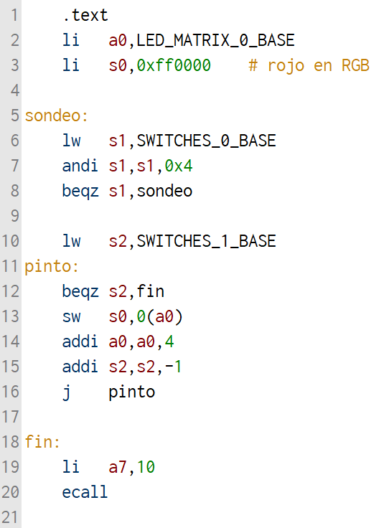
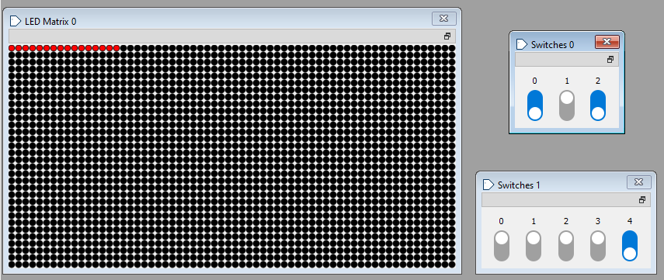
E/S por consulta de estado
Ejemplo
Escribir un programa que
Espere a que el bit 2 del switch 0 valga 1
Entonces imprima en pantalla tantos píxeles rojos como indique el switch 1
Notes:
.text
li a0,LED_MATRIX_0_BASE
li s0,0xff0000 # rojo en RGB
sondeo:
lw s1,SWITCHES_0_BASE
andi s1,s1,0x4
beqz s1,sondeo
lw s2,SWITCHES_1_BASE
pinto:
beqz s2,fin
sw s0,0(a0)
addi a0,a0,4
addi s2,s2,-1
j pinto
fin:
li a7,10
ecall

Slide 11

E/S por interrupciones
Concepto
Una interrupción es la suspensión temporal de la ejecución de un proceso
Para pasar a ejecutar una subrutina de servicio de interrupción
Una vez finalizada dicha subrutina, se reanuda la ejecución del proceso en el punto en el que se quedó
El proceso no se percata de la interrupción

Slide 12
E/S por interrupciones
Concepto
rutina de servicio de interrupción (RSI)
programa
Instrucción
Instrucción
Instrucción
Instrucción
Instrucción
RSI:
Inhabilitar las interrupciones (opcional)
Salvar los registros de la CPU que se modifiquen
Gestión de la interrupción
Restaurar los registros de la CPU salvados anteriormente
Habilitar interrupciones (opcional)
Retorno
solicitud de interrupción
Se completa la ejecución de la instrucción
en curso
El programa continua su ejecución

Slide 13
E/S por interrupciones
Interrupciones internas (software)
Se generan a consecuencia de alguna circunstancia interna de la CPU
Código de operación no valido
Acceso a memoria no válido
Fallo en la operación ALU
Desbordamiento del resultado
División por cero
Interrupción de rastreo
En depuración de programas
CPU
UC
fallo
ALU
instrucción
no válida
dirección
no válida

Slide 14
E/S por interrupciones
Interrupciones externas
Un periférico se encuentra conectado a una patilla de interrupciones del procesador
La interrupción es asíncrona con respecto a la ejecución del programa
No está asociada a ninguna instrucción
El periférico lleva la iniciativa
bus del sistema
CPU
periférico
E/S
INTR
INTA
interruption
acknowledgment

Slide 15
E/S por interrupciones
Interrupciones externas múltiples
INTR1
E/S ₁
Conexión individual (en estrella)
Consume muchas patillas del procesador
Identificación directa del dispositivo
Para ejecutar la RSI asociada
Gestión inmediata de las interrupciones
CPU
INTR2
E/S ₂
INTR3
E/S ₃
memoria
RSI_01:
RSI del dispositivo 1
RSI_02:
RSI del dispositivo 2
RSI_03:
RSI del dispositivo 3

Slide 16
E/S por interrupciones
INTR
Interrupciones externas múltiples
CPU
Conexión en cadena
E/S ₁
E/S ₂
E/S ₃
CPU
R
INTR
INTR
INTR 1
INTR 2
INTR 3
...
E/S 1
E/S 2
E/S 3
INTR = INTR ₁ + INTR ₂ + INTR ₃ + ... + INTR _{n}

Slide 17
E/S por interrupciones
INTR
Interrupciones externas múltiples
CPU
Conexión en cadena
Consume pocas patillas del procesador
Mecanismo adicional para identificar al dispositivo
Y ejecutar la RSI asociada
Gestión lenta de las interrupciones
E/S ₁
E/S ₂
E/S ₃
memoria
RSI_00:
RSI del dispositivo 0
RSI_01:
RSI del dispositivo 1
RSI_02:
RSI del dispositivo 2

Slide 18
E/S por interrupciones
controlador
de interrupciones
INTR1
Interrupciones externas múltiples
E/S ₁
Conexión mediante controlador de E/S
Consume pocas patillas del procesador
Hardware adicional
Mecanismo adicional para identificar al dispositivo
Y ejecutar la RSI asociada
Gestión rápida de las interrupciones
INTR2
CPU
INTR
E/S ₂
INTR3
E/S ₃
memoria
RSI_00:
RSI del dispositivo 0
RSI_01:
RSI del dispositivo 1
RSI_02:
RSI del dispositivo 2

Slide 19
Identificación del dispositivo
RSI
Interrupciones prefijadas
E/S1
sí
RSI1
Todas las interrupciones están centralizadas en una única RSI
que sondea los dispositivos, y determina cuál solicitó la interrupción
También denominadas interrupciones por escrutinio, sondeo o polling
Lento
Implementación software
no
E/S2
sí
RSI2
no
RSI3
fin
Bus del sistema
CPU
INTR
mem
E/S ₁
E/S ₂
E/S ₃

Slide 20
Identificación del dispositivo
Interrupciones vectorizadas
El dispositivo proporciona
La dirección de la RSI
Parte de la dirección de la RSI
Un índice de una tabla de “vectores de interrupción”
Rápido
memoria
vectores:
RSI_00
0
Tabla de
vectores de
interrupción
RSI_01
1
RSI_02
2
RSI_00:
RSI del dispositivo 0
RSI_01:
RSI del dispositivo 1
RSI_02:
RSI del dispositivo 2

Slide 21
Identificación del dispositivo
Interrupciones vectorizadas
N
?
Bus de datos
INTR
INTR
CPU
2) Aceptación de interrupción /INTA
Desactiva /INTA
Ejecuta RSI_{N}
INTR
N
Estado
INTR
INTE
…
INTA
INTA
Control
…
CPU
E/S ₁
Periférico
1) Solicitud de interrupción /INTR
3) El periférico suministra el vector de interrupción ‘N’
4) Desactiva /INTR

Slide 22
Identificación del dispositivo
Interrupciones vectorizadas
Conexión en cadena de margarita (daisy chain)
3
bus de datos
R
INTR
INTR
INTA
INTA
1
2
3
3
INTR
INTE
INTR
INTE
INTR
INTR
INTE
CPU
Lógica
cadena
Lógica
cadena
Lógica
cadena
INTR
NO
INTR
NO
INTR
SI
E/S 1
E/S 2
E/S 3

Slide 23
Identificación del dispositivo
Interrupciones vectorizadas
Conexión en cadena de margarita (daisy chain)
bus de datos
R
INTR
CPU
INTA
Número INT
REC _{intr1}
INTR1
INTA _{entrada1}
INTA _{salida1}
Lógica cadena E/S1

Slide 24
Identificación del dispositivo
Interrupciones vectorizadas
Conexión con controlador de interrupciones
CPU
bus de datos
E/S ₁
E/S ₂
INTR
INTR1
N1
Lógica
de
prioridad
INTR2
N2
INTR3
E/S ₃
INTA
N3
INTR4
N4
INTR5
N5
Vectores de
interrupción
E/S ₄
Controlador
de interrupciones
E/S ₅

Slide 25


Interrupciones simultáneas
Interrupciones simultáneas
¿Qué ocurre cuando varios dispositivos solicitan simultáneamente una interrupción?
Sólo es posible atender a un periférico cada vez
Habrá que atenderlos en función de un esquema de prioridades

Slide 26
Interrupciones simultáneas
Resolución de prioridades
Interrupciones prefijadas
El orden en la secuencia de escrutinio determina la prioridad
Interrupciones vectorizadas
La posición en la cadena determina la prioridad
Bus del sistema
CPU
INTR
mem
E/S ₁
E/S ₂
E/S ₃
Bus del sistema
CPU
INTR
*
*
*
E/S ₁
E/S ₂
E/S ₃
INTA

Slide 27
Interrupciones simultáneas
Anidamiento de interrupciones
La CPU debe evitar el anidamiento descontrolado de interrupciones
Para ello puede deshabilitarlas
La RSI comienza con la deshabilitación automática de interrupciones
Y termina con su habilitación (instrucción tipo IRET)
La deshabilitación puede ser jerarquizada
Sólo se desactivan interrupciones de prioridad igual o menor a la atendida actualmente

Slide 28
Interrupciones simultáneas
Inhibición de interrupciones
Gestión global mediante programa
Instrucciones tipo EI, DI
Deshabilitación selectiva
Mediante registros especiales (máscaras) en los que cada bit identifica un nivel de interrupción
Interrupciones no enmascarables
CPU
IF
1
INTR 0
UC
0
INTR 1
1
INTR 2
NMI
fallo
ALU
instrucción
no válida
dirección
no válida

